Slide 1

巴哈姆特動畫瘋
影片蒐尋系統
顏宛儀

Slide 2

大綱
1
動機
方法
2
3
成果展示
4
未來展望

Slide 3
01
動機

Slide 4
從動畫觀看者的角度，時常會去找尋各種影片。
但篩選方法總得依照網頁設計者的選擇而定。
因此使用”巴哈姆特動畫瘋”網站的資料，
藉由他們詳細的分類來增加搜尋選項。
類型
評分
對象
觀看數
集數
Notes:
只有影片類型
月人氣排序 年份排序

Slide 5
02
方法

Slide 6
Python
作為主要程式語言，亦使用到以下技術寫入Python主程式
BeautifulSoup
MySQL
網頁爬蟲套件，抓取各部動畫的資訊，並存入資料庫。
將爬取到的資料匯入資料庫，並在搜尋時匯出使用。
tkinter
Python中的GUI(使用者介面)套件，以此呈現應用程式。

Slide 7
03
成果展示

Slide 8
篩選搜尋
連結網頁
四個選項作為篩選項目
雙擊進入動畫瘋影片網站
影片類型、對象、
集數以及評分人數
關鍵字搜尋
觀看數圖表
影片名稱關鍵字
右鍵開啟各擊觀看圖表

Slide 9
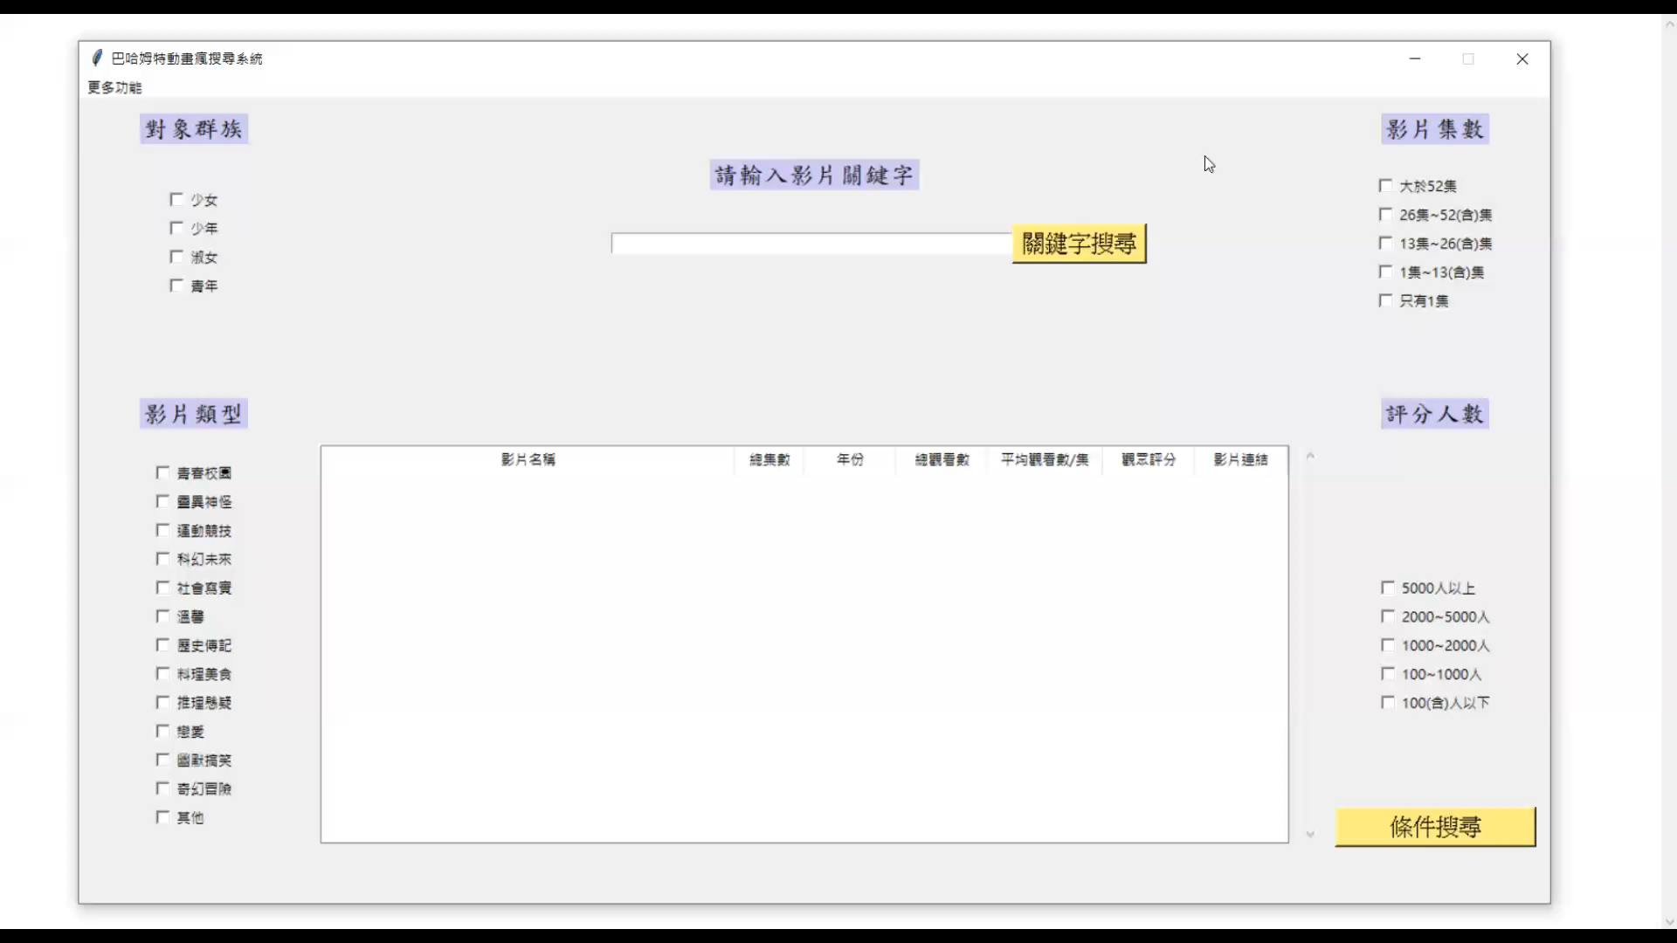
标题文本预设
标题文本预设
标题文本预设

Slide 10
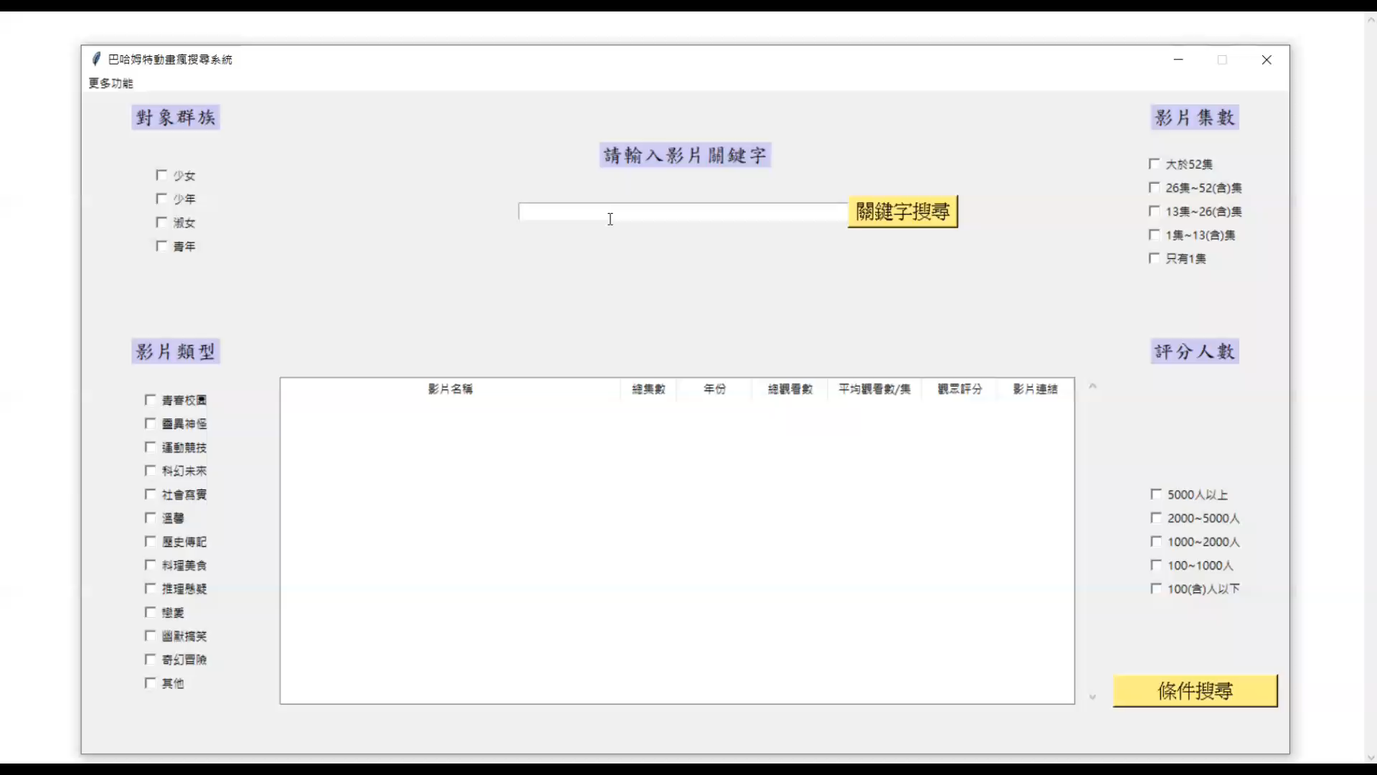
标题文本预设
标题文本预设
标题文本预设

Slide 11
04
未來展望

Slide 12
分析數據間的相關性
可作為影片代理商購買版權之考量。
架設到網站上
學習 Flask 套件，使得此搜尋系統更便於使用。
定時自動更新資料
使用排程、學習Selenium套件。

Slide 13
報告完畢 謝謝聆聽

